Slide 1
เรื่อง
ระบบบริหารจัดการอพาร์ทเม้นท์

Slide 2
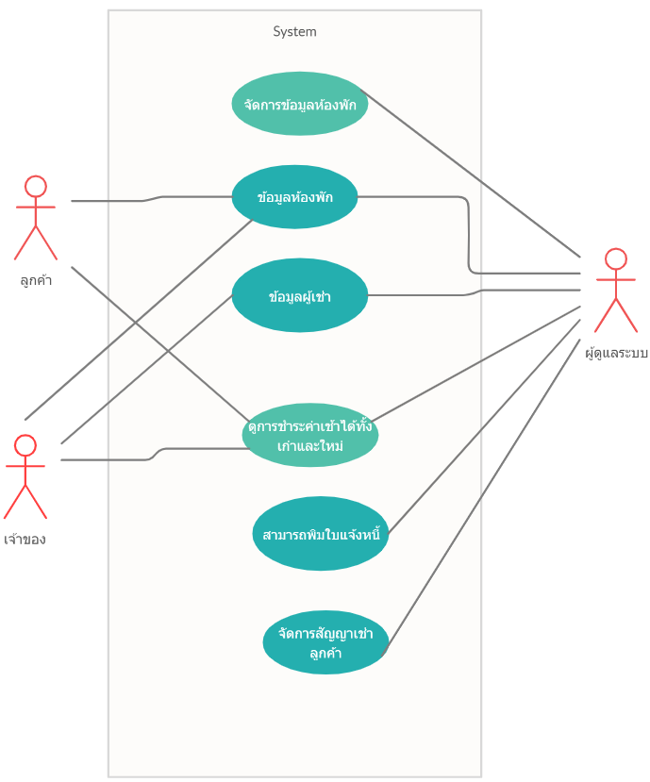
Use case Diagram

Slide 3
Use case ที่ 1 จัดการข้อมูลลูกค้า
Actor ที่เกี่ยวข้อง ผู้ดูแลระบบ จัดการข้อมูลของลูกค้าที่เข้ามาเช่าห้องพัก
- เข้าไปจัดการข้อมูลผู้เช่าและกำหนดสิทธิ์การเข้าเช่า

Slide 4
Use case ที่ 2 ข้อมูลห้องพัก
Actor ที่เกี่ยวข้อง ลูกค้า และ เจ้าของ
- เข้าเช็คข้อมูลห้องเช่าว่าห้องไหนว่างหรือไม่ว่าง
Exceptional Flow
- กรณีห้องมีคนเช่าแล้วจะขึ้นแจ้งเตือนว่ามีลูกค้าได้เช่าไปแล้ว

Slide 5
Use case ที่ 3 ข้อมูลผู้เช่า
Actor ที่เกี่ยวข้อง เจ้าของ และ ผู้ดูแลระบบ
เป็นฐานข้อมูลของลูกค้าที่ทำการเข้าเช่าห้อง
Exceptional Flow
- กรณีผู้ดูแลระบบกรอกข้อมูลลูกค้าไม่ครบจะขึ้นว่า “ กรุณากรอกข้อมูลให้ครบ”

Slide 6
Use case ที่ 4 ข้อมูลการชำระเงินเก่าและใหม่
Actor ที่เกี่ยวข้อง ลูกค้า , เจ้าของ และ ผู้ดูแลระบบ
- เป็นฐานข้อมูลค่าเช่าของลูกค้าทั้งเก่าและใหม่เพื่อเช็คยอดชำระ
Exceptional Flow
- กรณีมีลูกค้าไม่ได้จ่ายค่าเช่าตามกำหนดจะขึ้นแจ้งเตือน

Slide 7
Use case ที่ 5 พิมใบแจ้งหนี้
Actor ที่เกี่ยวข้อง ผู้ดูแล
ใบที่มีไว้ให้ผู้เช่าทราบว่าถึงกำหนดการจ่ายค่าเช่า
Exceptional Flow
- กรณีผู้ดูแลระบบใส่ชื่อหรือที่อยู่ของห้องไม่ตรงกับรอบการจำระเงินของผู้เช่าจะขึ้นแจ้งเตือนที่ระบบ

Slide 8
Use case ที่ 6 จัดการสัญญาเช่าลูกค้า
Actor ที่เกี่ยวข้อง ผู้ดูแล
- จัดการออกสัญญาเข้าเช่าห้องพักแก่ลูกค้าเพื่อเป็นหลักฐานการเช่า
Exceptional Flow
- กรณีผู้ดูแลระบบใส่ข้อมูลของห้องและชื่อผิดเป็นห้องที่มีผู้ใช้อยู่แล้วจะขึ้นแจ้งว่า”มีลูกค้ากำลังเช่าห้องนั้นอยู่”

Slide 9
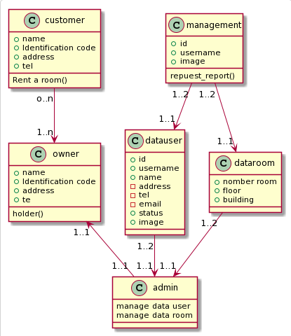
Class Diagram

Slide 10
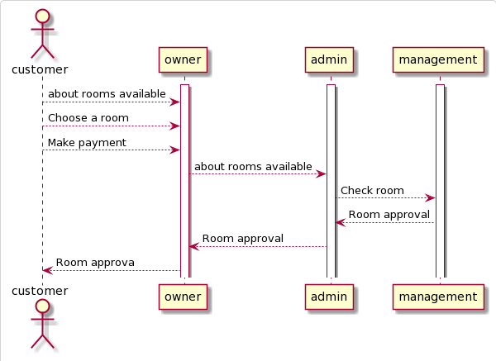
Sequent Diagram การขอเข้าเช่า

Slide 11
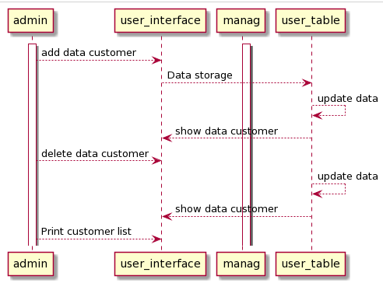
Sequent Diagram จัดการข้อมูลลูกค้า

Slide 12
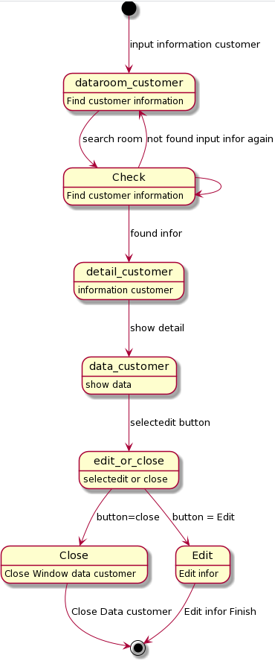
State Diagram แก้ไขข้อมูลลูกค้า

Slide 13
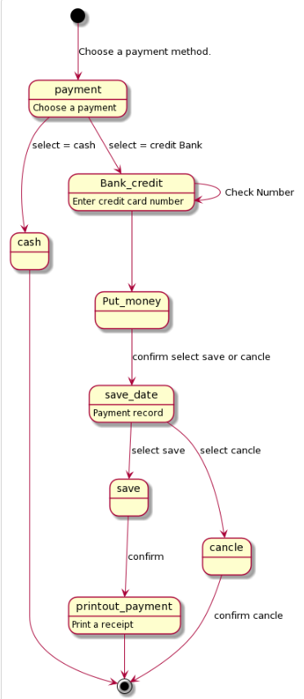
State Diagram การชำระเงิน

Slide 14
Thank you

